Slide 1

Primer avance del proyecto de grado
Diseño e implementación de un framework automatizado para la evaluación de la calidad de datos en registros administrativos del sector energético en Colombia
Perfilamiento · Reglas de calidad · Cartas estadísticas
Grupo 03
Director del trabajo
Resultados de la primera exploración en Python y Google Colab
Maestría en Ciencia de Datos · Avance exploratorio · 7 de octubre de 2026
1
Notes:
Tiempo sugerido: 40 segundos. Estamos desarrollando un framework para evaluar calidad de datos del sector energético. Hoy presentamos una primera implementación y sus resultados preliminares. Las cartas complementan las reglas; todavía no hemos validado toda la metodología.

Slide 2
Objetivo de este avance
Construir y probar un primer flujo automatizado para revisar datos.
1. Conocer la estructura y los posibles problemas de la fuente.
2. Ejecutar reglas de completitud, formato y duplicación.
3. Explorar variaciones mensuales con cartas I y MR.
4. Documentar hallazgos y definir cómo validarlos.
Pregunta inicial: ¿qué problemas y señales podemos detectar de forma trazable?
Maestría en Ciencia de Datos · Avance exploratorio · 7 de octubre de 2026
2
Notes:
Explicar: un framework es una secuencia organizada de herramientas. El propósito inmediato es probar un flujo reproducible: cargar, revisar, rastrear y monitorear. La pregunta de esta diapositiva es operativa y provisional, no reemplaza la pregunta formal de la tesis.

Slide 3
Fuentes de datos revisadas
Fuente | Copia revisada | Uso provisional
Superservicios: subsidios, contribuciones y FOES | 5.396 filas · 16 columnas 8 períodos disponibles | Segunda fuente para validar reglas
Histórico de tarifas EPM (2016–2021) | 3.623 filas · 12 columnas 61 meses de cobertura global | Primer ejercicio de series y cartas
EPM: diciembre de 2016 a diciembre de 2021.
No todas las categorías contienen los 61 meses.
Pendiente: justificar la fuente y confirmar el significado de sus variables.
Maestría en Ciencia de Datos · Avance exploratorio · 7 de octubre de 2026
3
Notes:
Tenemos dos archivos. EPM ofrece algunas series mensuales completas y por eso se escogió para el primer ejercicio. Superservicios no se descarta: puede servir para validar reglas en otra fuente. La selección es provisional, no afirmamos que sea la mejor fuente definitiva.

Slide 4
Reglas de calidad: resultados iniciales
Control aplicado | Resultado en EPM
Presencia de año y mes | 1 fila sin período válido
Año entero y mes reconocido | 0 fallos entre los valores presentes
Formato de cinco columnas monetarias | 0 fallos entre los valores presentes
Duplicados exactos | 20 filas involucradas; 10 adicionales
“Rango de Consumo” tiene 2.143 ausentes: debemos confirmar cuándo aplica.
Un importe con formato correcto puede seguir teniendo un valor incorrecto.
Maestría en Ciencia de Datos · Avance exploratorio · 7 de octubre de 2026
4
Notes:
El año y mes deben existir para poder ordenar registros. Formato correcto significa que se puede convertir el importe, no que el precio sea correcto. Hay 20 filas involucradas en pares duplicados; al conservar una por par se retiran 10. No confundir filas involucradas con filas adicionales.

Slide 5
Preparación y trazabilidad
Paso | Filas
Archivo original | 3.623
Repeticiones exactas adicionales retiradas | −10
Registro sin período excluido provisionalmente | −1
Copia preparada para el análisis | 3.612
Conservamos “registro_original” para localizar cada hallazgo.
La limpieza se realiza sobre una copia.
Cada exclusión debe quedar documentada y poder revisarse.
Maestría en Ciencia de Datos · Avance exploratorio · 7 de octubre de 2026
5
Notes:
Se preservó el CSV original. La copia usada para analizar excluye una fila sin período y 10 duplicados adicionales. Esta decisión permite construir fechas pero no corrige la fuente. Registro_original conserva el vínculo con la posición original. La clave candidata de categorías y fecha no mostró repeticiones después de retirar duplicados exactos.

Slide 6
Serie seleccionada para explorar
Componente: Restricciones: Rm
Columna analizada: Propiedad Epm
Categorías: Monomia · Costo Unitario · Nivel I.
Rango de Consumo ausente en esta combinación.
61 valores mensuales → 60 cambios mensuales.
Candidatas: al menos 48 meses, sin huecos y con variación.
Selección exploratoria: todavía debemos justificar su relevancia para la tesis.
Maestría en Ciencia de Datos · Avance exploratorio · 7 de octubre de 2026
6
Notes:
La selección fue automática entre series candidatas. Restricciones Rm es el Tipo de Dato y Propiedad Epm es la columna que analizamos. No mezclamos categorías. Los 48 meses fueron un filtro práctico, no una norma universal. Debemos justificar el componente y confirmar su unidad antes de convertirlo en variable definitiva.

Slide 7
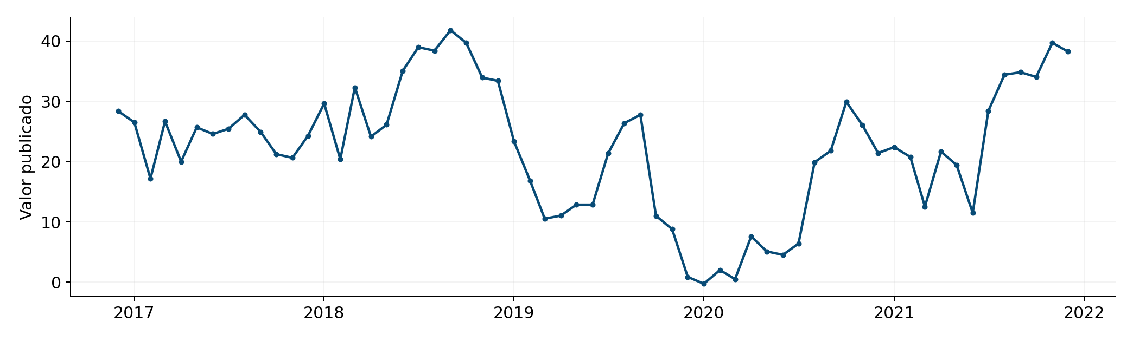
Primera gráfica: evolución mensual
Cambio mensual = valor actual − valor del mes anterior.
Un cambio negativo indica una bajada; no implica un importe negativo.
Maestría en Ciencia de Datos · Avance exploratorio · 7 de octubre de 2026
7
Notes:
Leer de izquierda a derecha. Cada punto representa un valor mensual del mismo componente. Podemos ver aumentos, descensos y períodos con mayor nivel. Esta gráfica no confirma errores. La unidad económica de la columna está pendiente de verificación documental. Después calculamos la diferencia entre un mes y el anterior.

Slide 8
Referencia, monitoreo y diagnóstico
Bloque | Período | Uso
Referencia: 36 cambios | Enero 2017–diciembre 2019 | Calcular límites iniciales
Monitoreo: 24 cambios | Enero 2020–diciembre 2021 | Revisar con límites fijos
ACF y Ljung–Box: sin evidencia clara de autocorrelación
en los rezagos revisados (valores p: 0,481 y 0,549).
Pendiente: validar estabilidad y pertinencia de la referencia.
36 y 24 son una división provisional, no una regla obligatoria.
Maestría en Ciencia de Datos · Avance exploratorio · 7 de octubre de 2026
8
Notes:
36 cambios corresponden a enero 2017-diciembre 2019; 24 a enero 2020-diciembre 2021. Los límites se calculan solo con la referencia y se mantienen fijos en monitoreo. Son decisiones iniciales. El diagnóstico ACF y Ljung-Box no encontró evidencia clara de autocorrelación, pero no demuestra estabilidad ni independencia absoluta. Ya exploramos toda la serie, por lo que no es una validación final independiente.

Slide 9
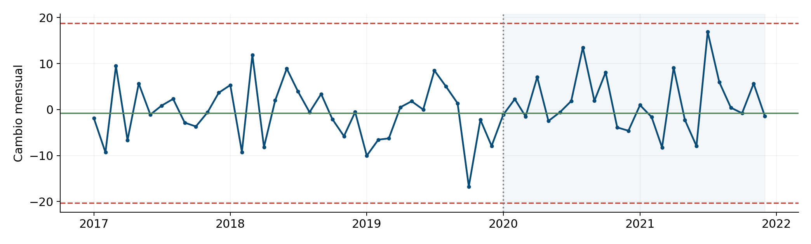
Carta I: cambios individuales
Límites: −20,34 y 18,81 · 0 alertas en referencia y monitoreo.
No hubo puntos fuera de límites; esto no confirma que todos los datos sean correctos.
Maestría en Ciencia de Datos · Avance exploratorio · 7 de octubre de 2026
9
Notes:
Cada punto es un cambio mensual, no un precio. La línea verde es el promedio de referencia y las rojas son límites de control. La línea vertical separa referencia y monitoreo. Promedio -0,76, límite inferior -20,34 y superior 18,81. Ningún punto salió de los límites con esta regla. No hemos aplicado reglas adicionales de rachas o tendencias y no podemos afirmar que todos los datos sean correctos.

Slide 10
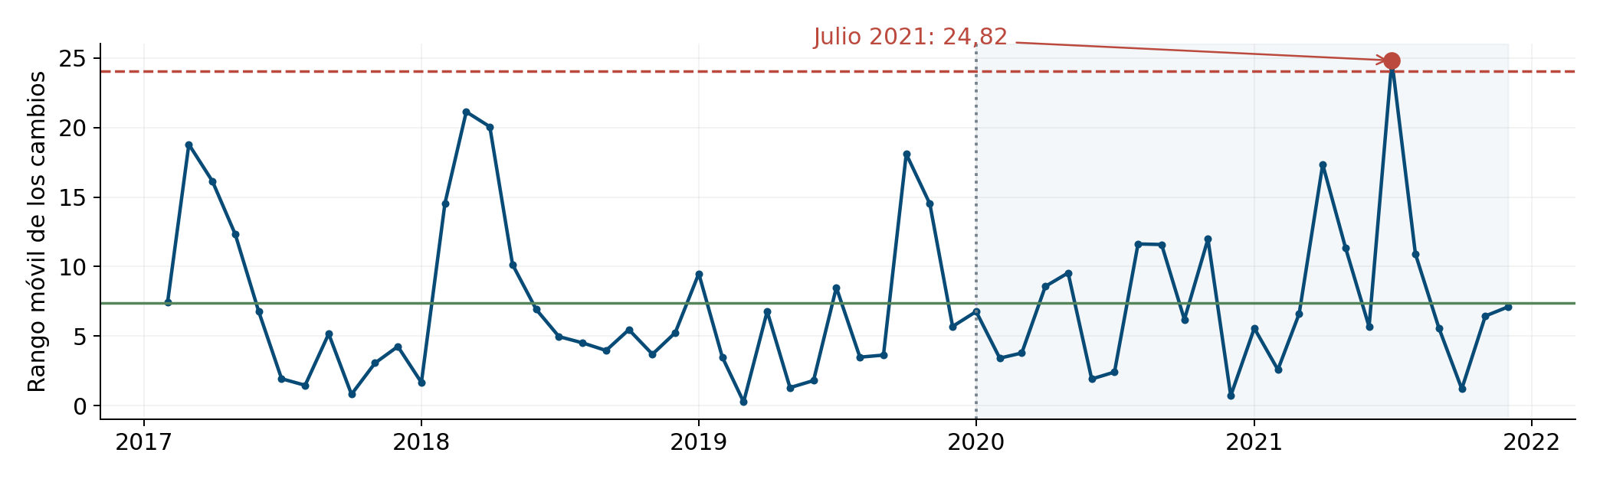
Carta MR: transiciones entre cambios
Promedio MR: 7,36 · Límite superior: 24,05 · 1 alerta en monitoreo.
Julio de 2021 requiere revisión con la publicación original de EPM.
Maestría en Ciencia de Datos · Avance exploratorio · 7 de octubre de 2026
10
Notes:
MR calcula el valor absoluto de la diferencia entre dos cambios consecutivos. Complementa a la carta I. Promedio 7,36 y límite superior 24,05. En referencia hay 35 rangos a partir de 36 cambios. En monitoreo contamos 24 incluyendo el cruce con el final de referencia. Aparece una alerta en julio de 2021; no es un error confirmado.

Slide 11
Cómo interpretar la alerta de julio
Mes de 2021 | Valor publicado | Cambio mensual
Mayo | 19,42 | −2,24
Junio | 11,50 | −7,92
Julio | 28,40 | +16,90
MR de julio = |16,90 − (−7,92)| = 24,82 > 24,05
Estado: señal estadística pendiente de validación.
Una alerta estadística es un caso para revisar, no un error confirmado.
Maestría en Ciencia de Datos · Avance exploratorio · 7 de octubre de 2026
11
Notes:
En junio bajó 7,92 y en julio subió 16,90. La diferencia entre esos movimientos es 24,82, que supera por poco 24,05. No sabemos si es una variación real o un dato incorrecto. Revisaremos junio y julio con la fuente; mayo permite reconstruir el movimiento de junio. La alerta pertenece a la transición, no prueba que julio sea culpable.

Slide 12
Próximos pasos y orientación del profesor
1. Documentar variables, unidades y reglas de negocio.
2. Validar el caso de julio y la referencia estadística.
3. Probar otras series y errores conocidos en copias.
4. Comparar cartas con un método de machine learning.
Para discutir: ¿son pertinentes esta fuente y variable?
¿Las cartas I–MR responden al enfoque esperado?
Avance logrado: flujo reproducible + hallazgos trazables + plan de validación.
Maestría en Ciencia de Datos · Avance exploratorio · 7 de octubre de 2026
12
Notes:
Cerrar con los avances concretos: reglas ejecutadas, trazabilidad y dos cartas construidas. Pedir orientación sobre pertinencia de fuente y variable, selección de referencia y cartas esperadas. Luego diseñar pruebas con errores conocidos. Un valor alterado puede afectar varios cambios y rangos vecinos; hay que contemplarlo en la evaluación. Machine learning todavía es una comparación futura, no un resultado. Referencias: fuentes datos.gov.co y NIST Individuals Control Charts https://www.itl.nist.gov/div898/handbook/pmc/section3/pmc322.htm. EPM sfcd-b3ey y Superservicios vfjy-6fka.

